Slide 2
السلام عليكم ورحمة الله
আজকের পাঠে সবাইকে
স্বা
গ
ত
ম

Slide 3
পরিচিতি
পাঠ পরিচিতি
শিক্ষক পরিচিতি
মুহাম্মদ জাকির হোসেন
সহকারি শিক্ষক
কাপ্তাই আল আমিন নুরিয়া দাখিল মাদ্‌রাসা
নতুন বাজার, কাপ্তাই , রাংগামাটি।
মোবাইল : ০১৮৪৫৭৬৪৯৬৮
Email : mohammadjhakirhossen876@gmail.com
তৃতীয় অধ্যায়:
হাদিস নং- ৪০-৪৭

Slide 4
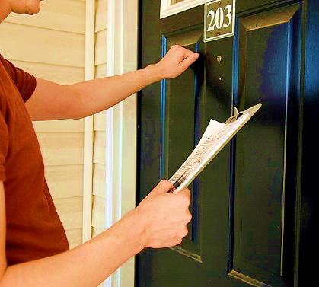
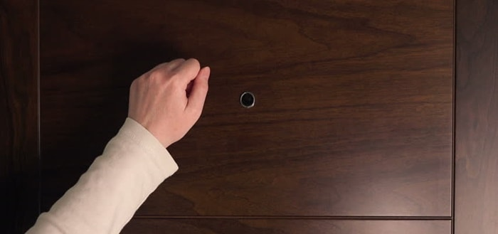
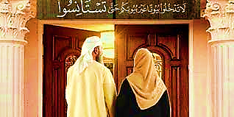
আজকের পাঠ :- অনুমতি প্রার্থনা অধ্যায়
নিচের ছবি গুলো দেখো এগুলো কিসের ছবি?

Slide 5
শিখনফল
এই পাঠ শেষে শিক্ষার্ধীরা-----
আলোচ্য হাদিস সমূহের অনুবাদ বলতে ও লিখতে পারবে।
আলোচ্য হাদিস সমূহের হাদিসাংশের ব্যাখ্যা করতে পারবে।
অন্যের ঘরে প্রবেশের শরয়ী নিয়ম বর্ণনা করতে পারবে।
আহলে সুফফার পরিচয় বর্ণনা করতে পারবে।
হাদিস বর্ণনাকারী সাহাবীর পরিচয় বর্ণনা করতে পারবে।

Slide 6
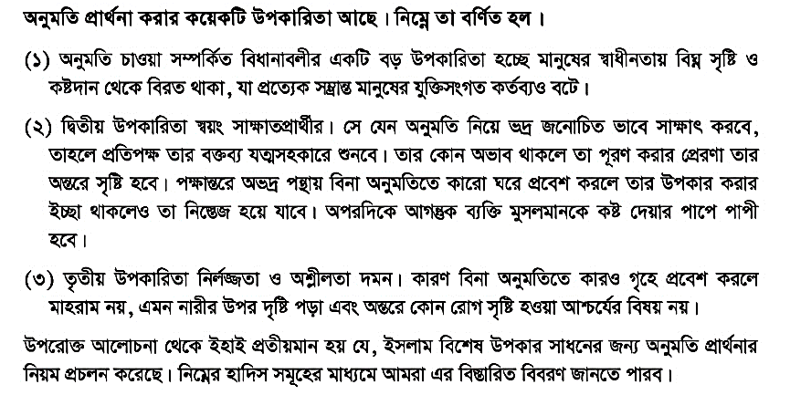

Slide 8
একক
কাজ
সময়:
০৭
মিনিট
৪৩ নং হাদিসের অনুবাদ কর। এবং হাদিসাংশ
فاقبلوا فاستأذنوا এর বিশ্লেষণ কর।

Slide 9
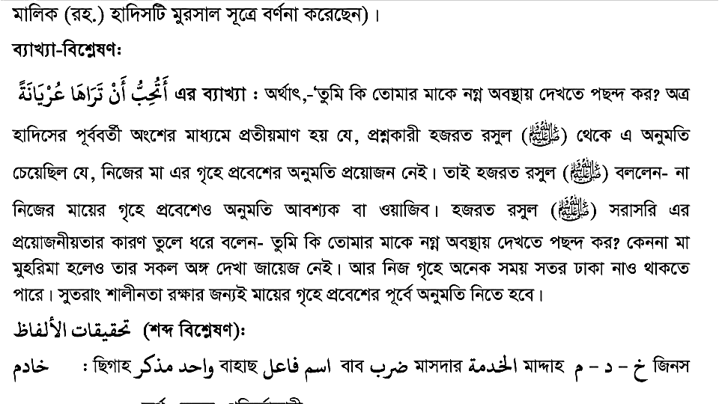
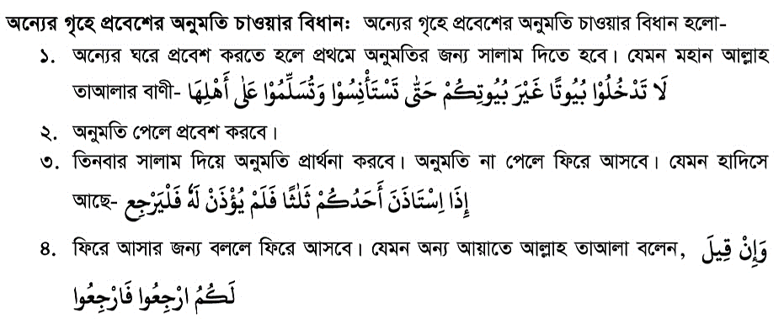

Slide 10
দলীয়
কাজ
সময়
০৫
মিনিট
কারো বাসায় প্রবেশের অনুমতির জন্য দাড়ানোর হুকুম বর্ণনা কর

Slide 11
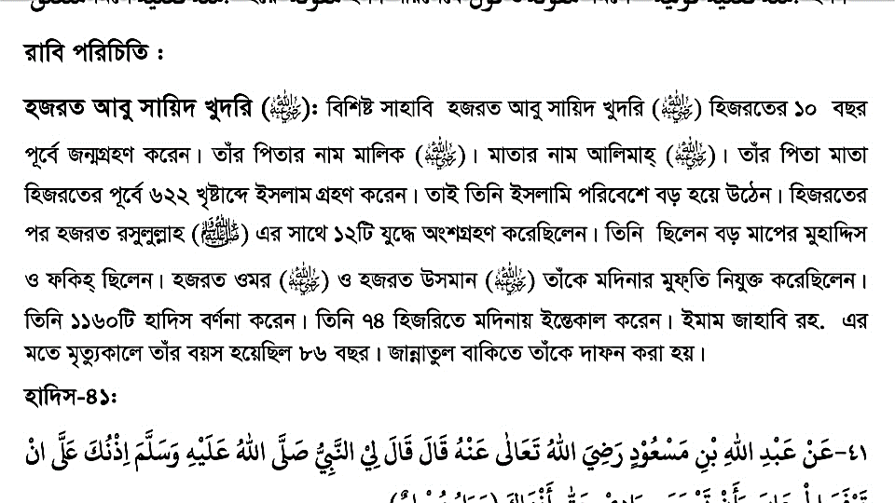
হযরত আবু হুরায়রা রা: এর পরিচতি :
হযরত আবু হুরায়রা রা:
ইসলাম পূর্বযুগে আযদ বা দাউস গোত্রে জন্মগ্রন করেন
পিতার নাম : সাখর মাতার নাম : মায়মুনা
আসল নাম: আব্দুর রহমান,আব্দুল্লাহ বা উমায়ের
ইসলাম গ্রহন : হিজরি ৭ম সনে খায়বর যুদ্ধের সময়
হাদিস বর্ণনা : ৫৩৭৫ টি।
ইন্তেকাল : ৫৯ বা ৫৭ হিজরিতে ৭৮ বছর বয়সে

Slide 12
বাড়ির কাজ
আহলে সুফফা কারা? তাদের সংখ্যা কত? বর্ণনা কর।

Slide 13
আল্লাহ
হাফেজ
ধন্যবাদ

